Slide 1
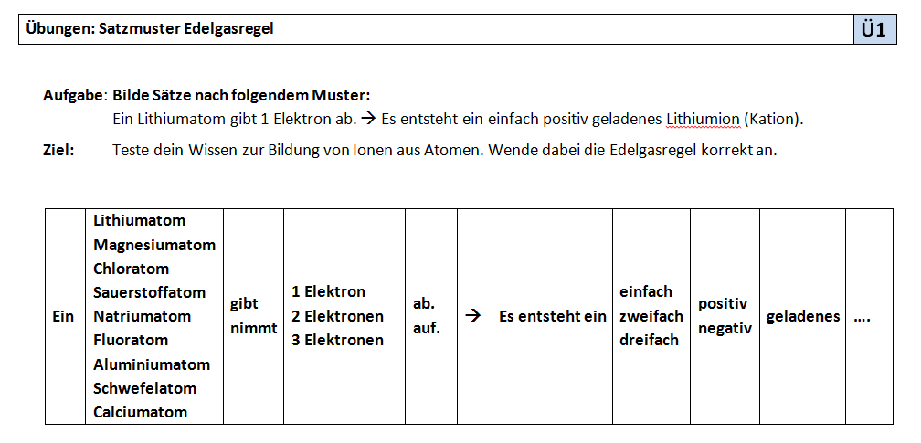
Ü1: Die Basis
Beispiel: Satzmuster
Transparenz
Auf der Rückseite findest Du die Lösung
Rückmeldung
Am Ende der Stunde, am Beginn der neuen Stunde, Häppchen HA Umfang
Anknüpfung an Bekanntes Qualität der Aufgaben
? Strukturierung

